Slide 1
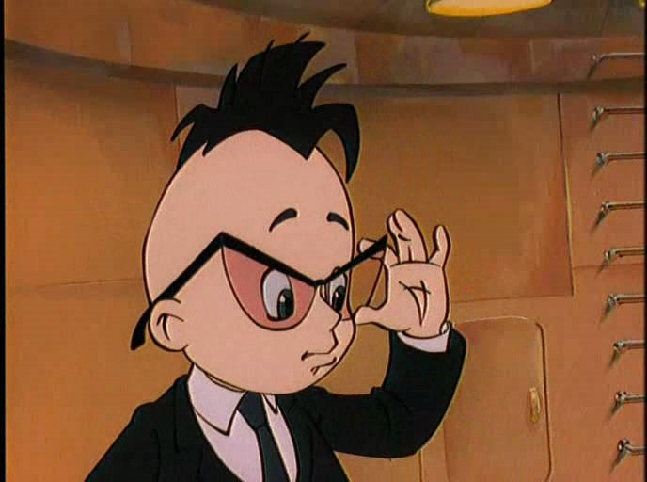
Здравствуйте, дорогие ребята!
Меня зовут Знайка
и я рад приветствовать вас на игре….

Slide 2
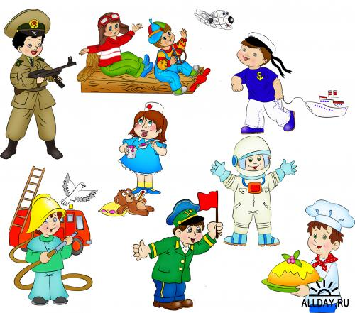
«В мире профессий»

Slide 3
Правила игры очень просты!
Я задаю вопросы, а вы даете ответы!
За кадый правильный ответ
команда получает 1балл.
Команды отвечают письменно
(листочки перед вами) и относят
ответы в жюри.
Желаю всем удачи!

Slide 4
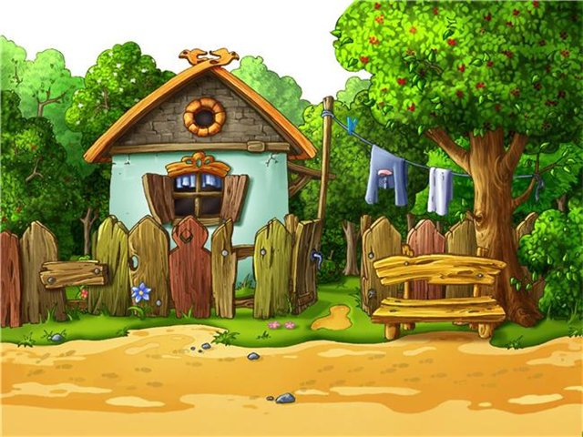
Iтур
«Путешествие по сказкам!»

Slide 5
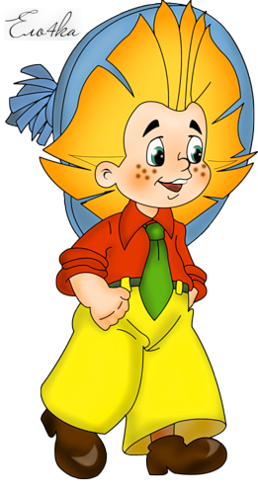
Вопрос 1
Незнайка забыл, как называются профессии его друзей коротышек.?
Уважаемые игроки помогите, пожалуйста, Незнайке?
Вспомните профессии коротышек из Цветочного города?

Slide 6
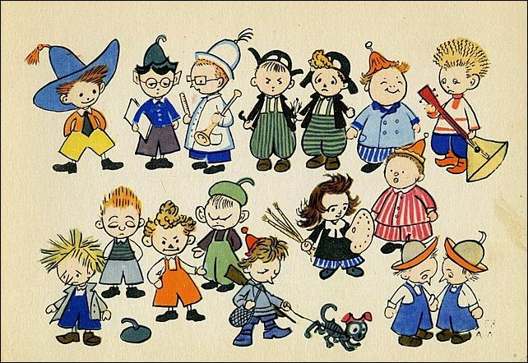
Поэт Цветик, доктор Пилюлькин, Винтик и Шпунтик – механики,
музыкант Гусля, художник Гунька, охотник Пулька

Slide 7
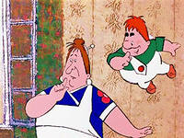
Вопрос 2
Назовите, пожалуйста, профессию Фрекен Бок?

Slide 8
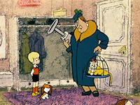
Фрекен Бок была домоуправительницей

Slide 9

Вопрос 3
Профессия и имя этой красивой дамы?

Slide 10
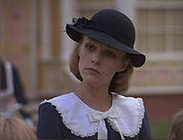
Мери Поппинс – лучшая няня в мире.

Slide 11
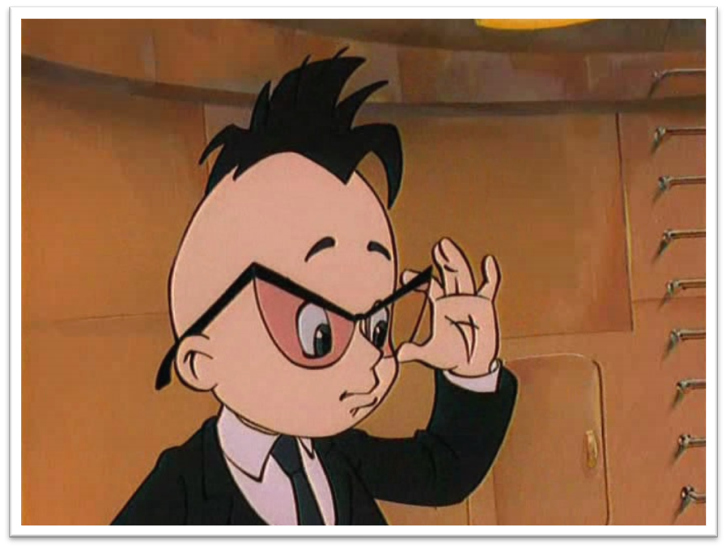
Вопрос 4
А как бы вы назвали мою профессию?

Slide 12
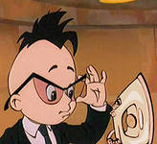
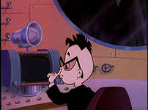
Учёный –изобретатель

Slide 13
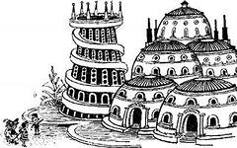
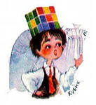
Вопрос 5
В нашем Солнечном городе Незнайка
познакомился с Кубиком.
Назовите, пожалуйста, профессию Кубика?

Slide 14
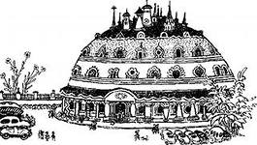
Кубик был архитектором!

Slide 15

II тур
Самая – самая профессия!

Slide 16
Вопрос 1
Самая смешная профессия?

Slide 17
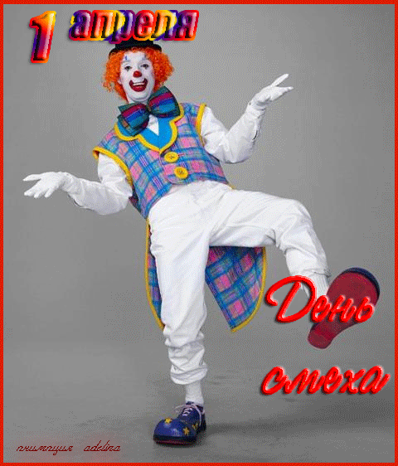
Клоун

Slide 18
Вопрос 2
Самая начитанная профессия?

Slide 19
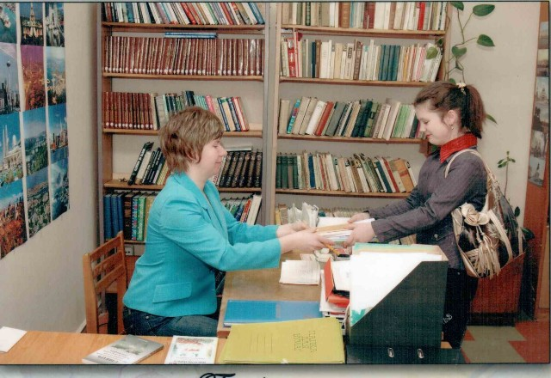
Библиотекарь

Slide 20
Вопрос 3
Самые сладкие профессии?

Slide 21
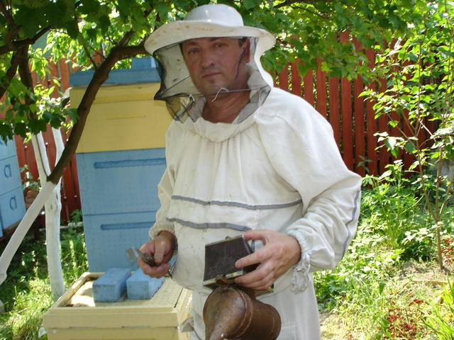
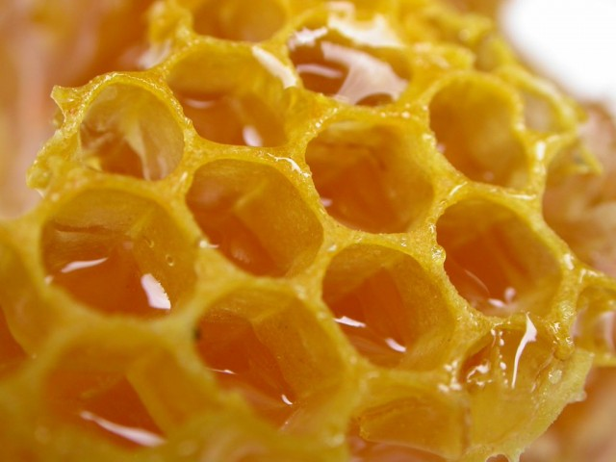
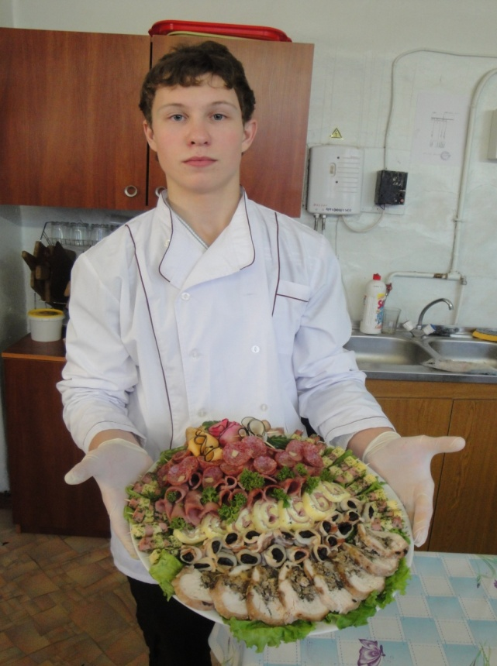
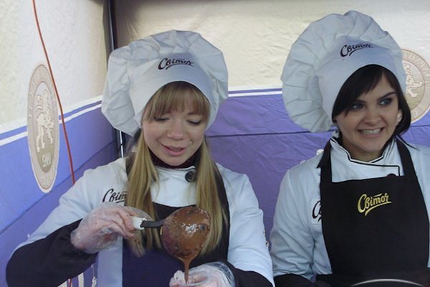
Пчеловод
Повар - кондитер
Дегустатор

Slide 22
.
Вопрос 4
Самые зеленые профессии ?
,

Slide 23
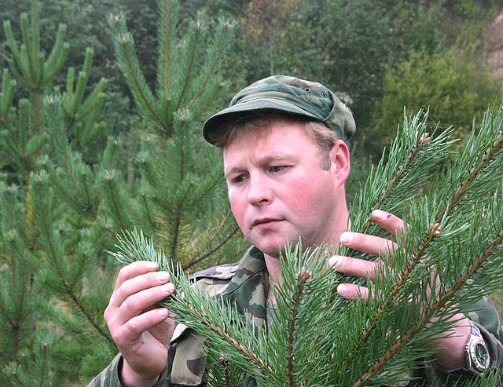
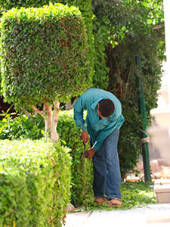
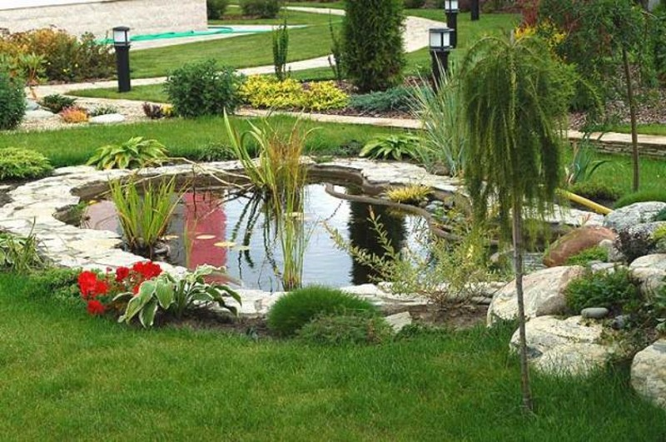
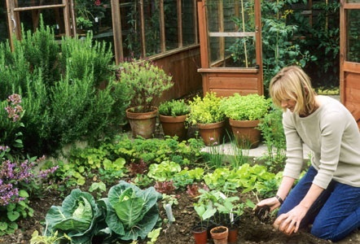
Лесник
Садовник
Ландшафтный дизайнер

Slide 24
Вопрос 5
Самые общительные профессии?

Slide 25
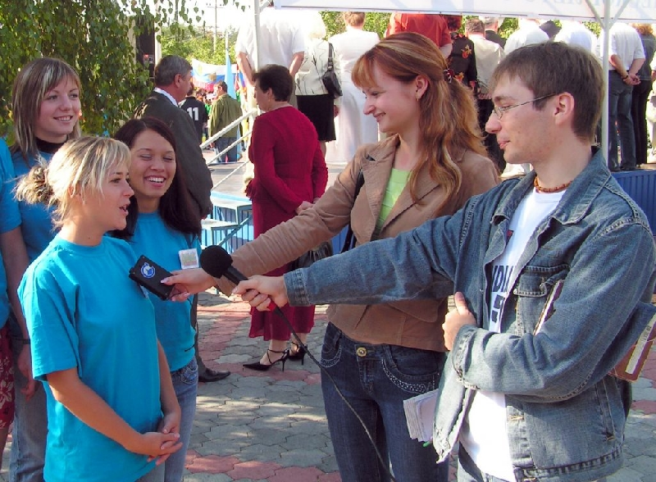
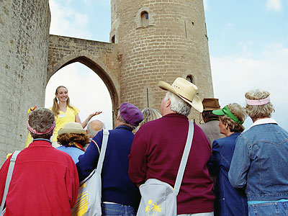
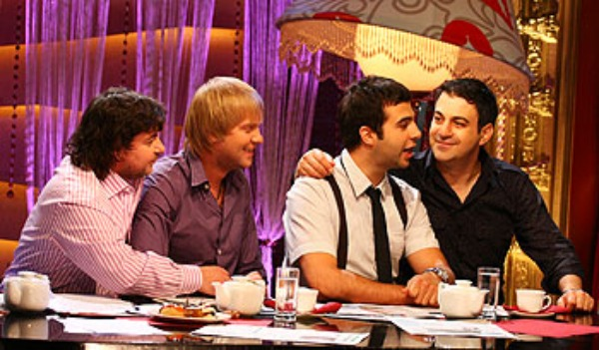
Журналист
Экскурсовод
Ведущий телешоу

Slide 26
Вопрос 6
Самая опасные профессии?

Slide 27
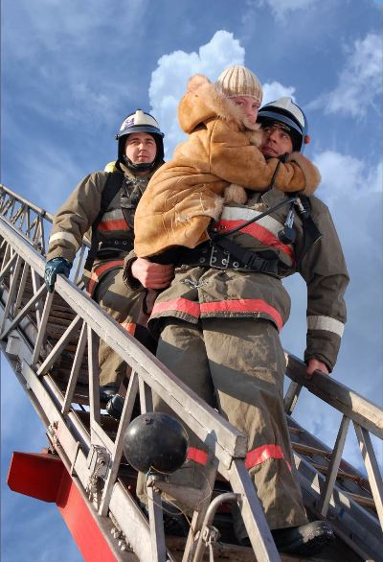
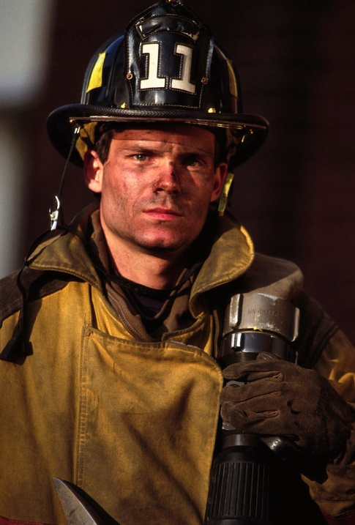
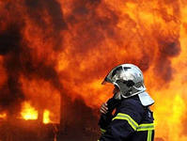
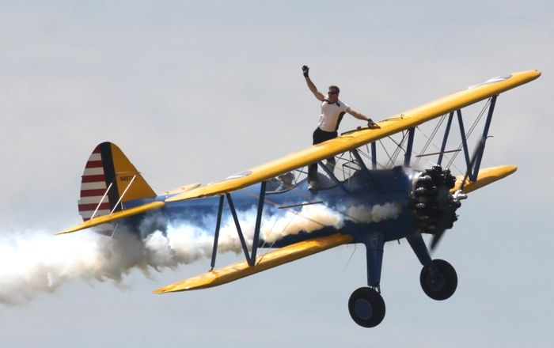
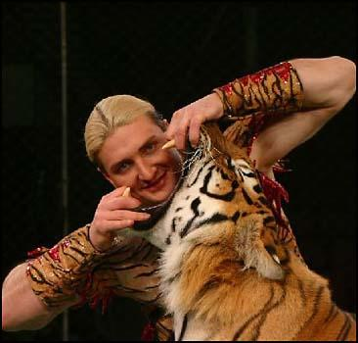
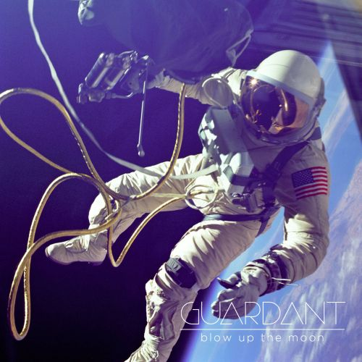
Пожарный
Спасатель
Шахтёр
Каскадёр
Космонавт
Дрессировщик

Slide 28
Вопрос 6
Самые благородные профессии?

Slide 29
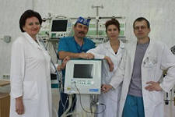

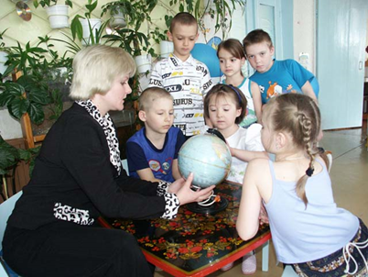
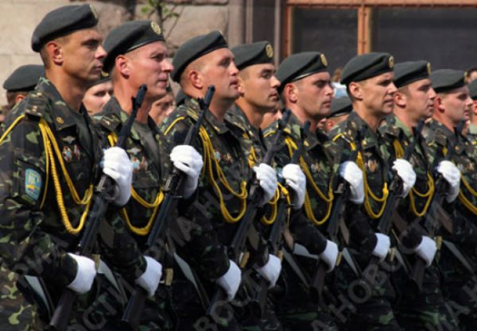
Врач
Учитель
Воспитатель
Военный

Slide 30
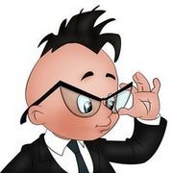
III Тур
Угадай профессию по картинке!

Slide 31
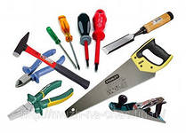
Вопрос 1
Человеку какой профессии принадлежат эти вещи?

Slide 32
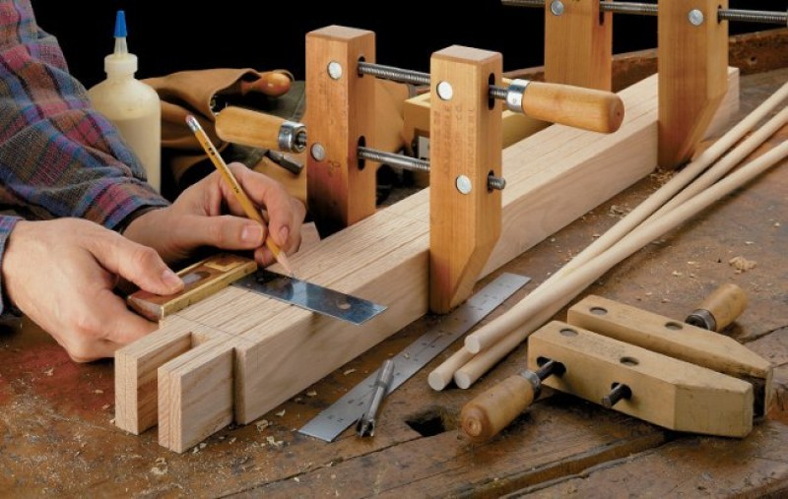
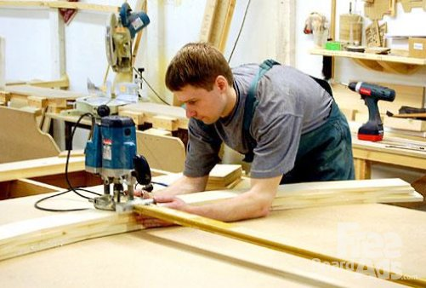
Столяру

Slide 33
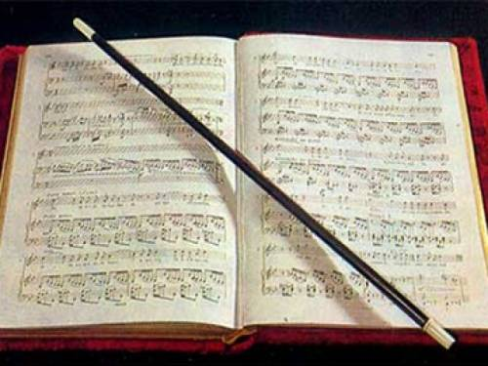
Вопрос 2
Кто оставил эти вещи?

Slide 34
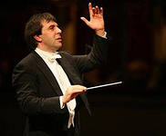
Дирижёр

Slide 35
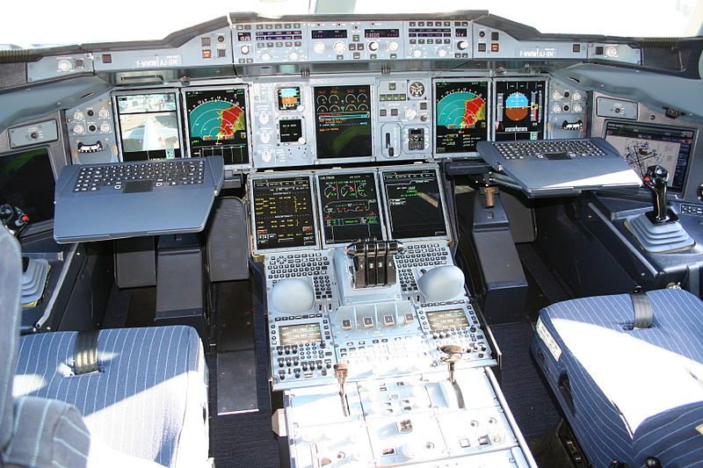
Вопрос 3
Назовите профессию того,
кто здесь работает?

Slide 36
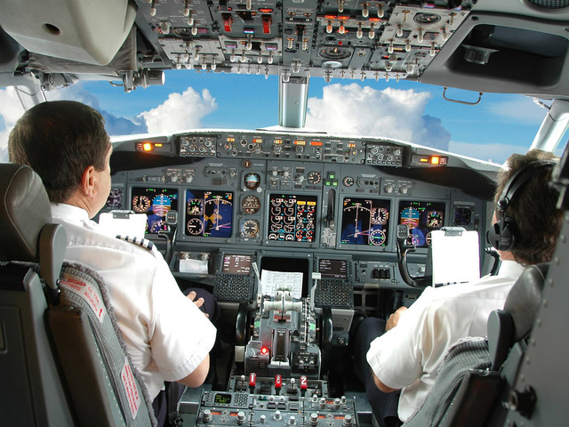
Пилот

Slide 37
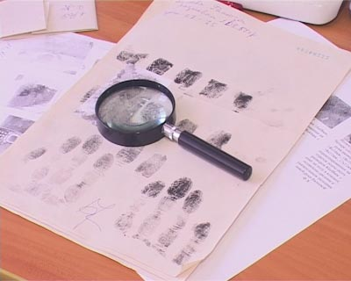
Вопрос 4
Человеку какой профессии принадлежат эти вещи?

Slide 38
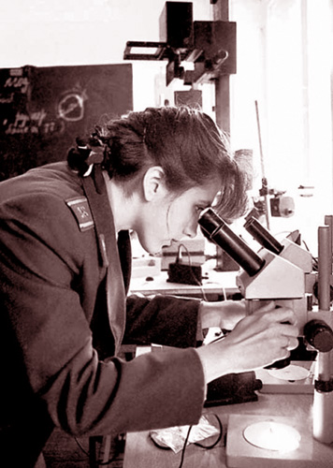
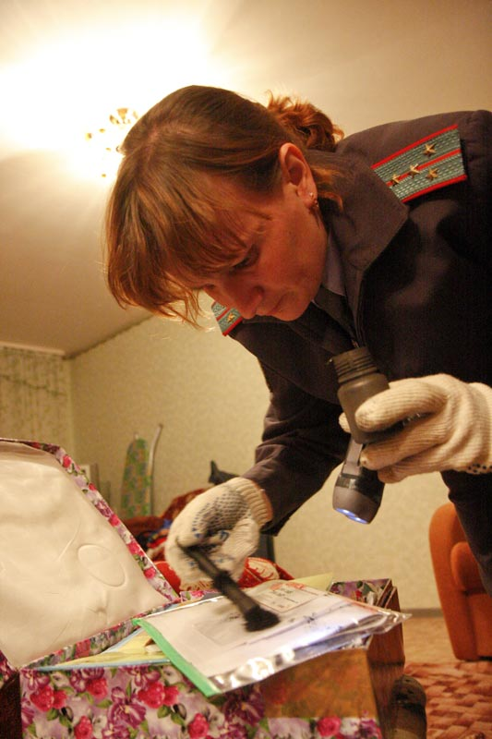
Криминалисту

Slide 39


Вопрос 5
Кто оставил эти вещи?

Slide 40

Журналист

Slide 41
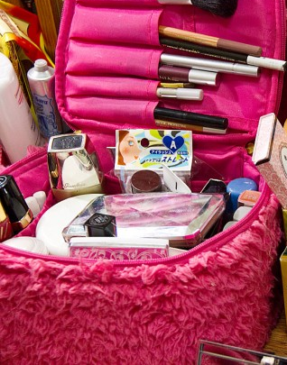
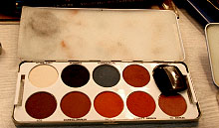
Вопрос 6
Чьи это вещи?

Slide 42
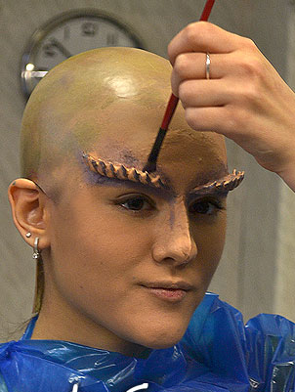

Гримёра

Slide 43

Вопрос 7
Человеку какой профессии принадлежит эта студия?

Slide 44


Модельеру

Slide 45

Вопрос 8
Кто оставил эти вещи?

Slide 46

Учитель

Slide 47


Вопрос 9
Кто здесь работает?

Slide 48

Инженер - конструктор

Slide 49

Вопрос 10
Специалисту какой профессии
принадлежат эти вещи?

Slide 50

Геологу

Slide 51

Вопрос 11
Чьи это инструменты?

Slide 52

Хирурга

Slide 53

Вопрос 12
Представителю какой профессии
принадлежит этот современный комплект
защитной одежды?

Slide 54



Сварщику

Slide 55

IVТур
Четвёртый лишний

Slide 56
В каждой строчке вычеркните лишнее слово!
Стюардесса | Машинист | Проводник | Официант
Гардеробщица | Журналист | Художник - декоратор | Актёр
Каскадёр | Режиссёр | Кинолог | Киномеханик
Педиатор | Невропатолог | Терапевт | Маркетолог

Slide 57
Должно получиться вот так:
 | Машинист | Проводник | Официант
Гардеробщица |  | Художник - декоратор | Актёр
Каскадёр | Режиссёр |  | Киномеханик
Педиатр | Невропатолог | Терапевт

Slide 58

Тур V
Самые престижные профессии

Slide 59
Вопрос 1
Чтобы овладеть этой профессией необходимо от 7 до 10 лет учебы в ВУЗе. Сначала их называют студентами, потом интернами. Зато, выучившись и получив практику, вы становитесь обладателем одной из самых востребованных и престижных профессий всех времён
Назовите эту профессию?

Slide 60


Врач

Slide 61
Вопрос 2
Название этой профессии произошло от английского «manage», что означает: «управлять, заведовать, стоять во главе, справляться». Исходя из такого определения так можно называть любого руководителя, директора, заведующего, администратора.
О какой профессии идёт речь?

Slide 62


Менеджер

Slide 63
Вопрос 3
Специалисты по защите информации, криптографы и наоборот хакеры. Властелины софта - программисты всех мастей, системные администраторы и администраторы баз данных. Повелители железа - наладчики и инженеры, монтажники сетей и систем наблюдения. Знатоки - специалисты техподдержки.
,
Как называют всех этих специалистов?

Slide 64


Специалист в IT-сфере. Их ещё называют айтишниками.

Slide 65
Вопрос 4
На протяжении более чем 15 лет эта профессия является самой престижной среди мужчин и женщин. Специалисты этой профессии призваны защищать права человека.
Назовите эту профессию?

Slide 66



Адвокат

Slide 67

Молодцы!
Я уверен, что вы дали много правильных ответов!
А сейчас, пока жюри подводит итоги, давайте поговорим о самых необычных профессиях!

Slide 68


Есть профессия –
переворачиватель пингвинов!

Slide 69


Переворачиватель пингвинов
Да-да , есть и такая профессия и кстати очень нужная. Известный факт , что пингвины если упадут , самостоятельно подняться не могут. Вот как раз для этих целей на полюсных станциях есть специально обученные люди , которые занимаются тем , что поднимают пингвинов , которые засмотрелись на пролетающие мимо самолеты.

Slide 70

Есть профессия – подбиратель мячей!
«Где нужна эта профессия?»

Slide 71

Подбиратель мячей
Люди этой профессии работают в гольф клубах и занимаются тем , что следят за мячиками , чтобы те подолгу не задерживались за пределами территории гольф клуба.

Slide 72


Утрамбовщики людей.
Эти люди помогают войти человеку в электричку , в переполненный вагон метро. Таких специалистов много на востоке. А вот в Москве таких людей пока нет.

Slide 73


Есть необычные, но очень опасные!
Например: пастух крокодилов.

Slide 74



Много профессий существует на земле, и каждая из них по-своему важна и необходима.
Мы все знаем такие профессии, как врач, учитель, космонавт и много-много других.

Slide 75


Но существует многжество других профессий, о которых известно далеко не каждому, и специалистов таких существует ограниченное количество!
Строитель органов
Взрывник-подводник

Slide 76

Или , например, пастижёр. Представитель этой профессии изготавливает парики, усы, косы, бакенбарды, бороды, ресницы на заказ
Пастежёр

Slide 77

Нюхач – одна из самых редких, но востребованных и высокооплачиваемых профессий в мире. В мире существует не более ста дипломированных специалистов, которых называют мастерами-парфюмерами или просто «носами». Они работают в разных странах на всемирно известные компании, занимающиеся производством парфюмерии.

Slide 78

Гондольер
Представители этой известной, но редкой профессии профессии живут только в одном городе мира — Венеции. На данный момент их всего 425 человек.

Slide 79

Есть ещё и странные профессии, и удивительные профессии, но о них мы с вами поговорим в другой раз.
А сейчас я представляю слово жюри!

Slide 80

На свете много профессий разных
И все они людям нужны.
От самых простых и до самых важных,
Все они в жизни важны.
Друзья, берегите минуту и час
Любого школьных днейЙ
Пусть буде профессором каждый из вас
В профессии нужной своей!
До новых встреч!

